Slide 1
Sanitoral-Power BI Visualiser l’avancement des projets Présentation
Liodenot Julien-05/2025

Slide 2
Rappel de la demande-Origine
Données fournies 2018 à 2022
Automatisation du nettoyage lors de la maj données
Création du Dashboard PowerBI
Sanitoral souhaite un dashboard de suivi des projets

Slide 3
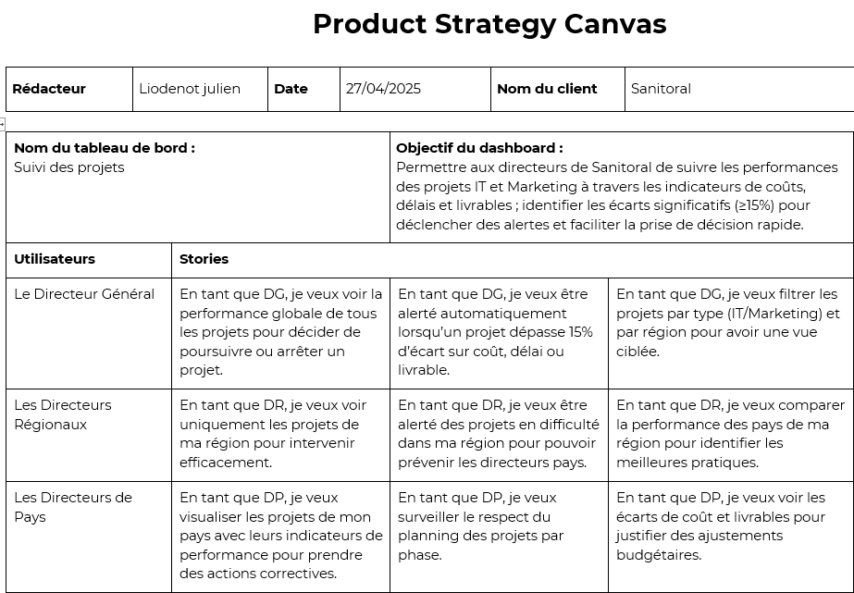
Rappel de la demande-Objectif
KPI
Cout >=15%
Durée >=15%
Livrables <=15%

Slide 4

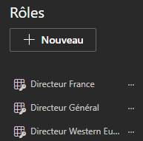

Utilisateurs –Droits de visualisation
*DG
Aucun filtre
*DR
*DP

Slide 5
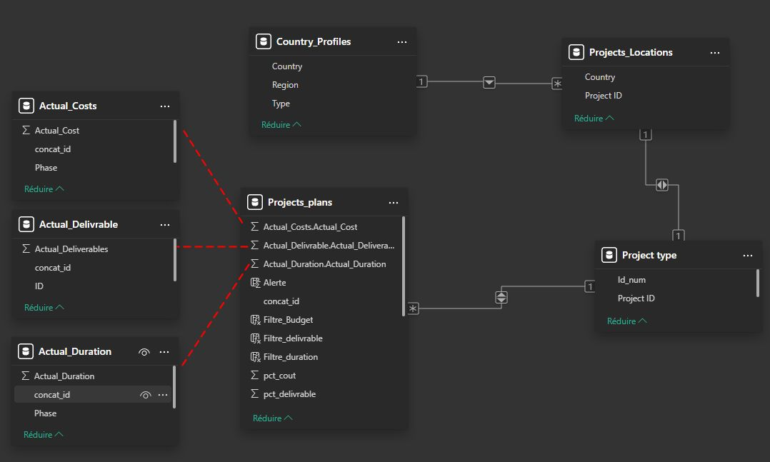
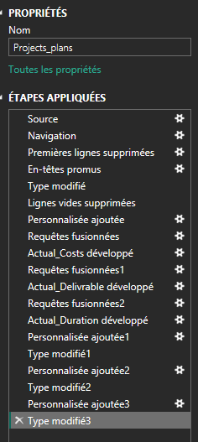
Modèle de données
Automatisation des colonnes

Slide 6
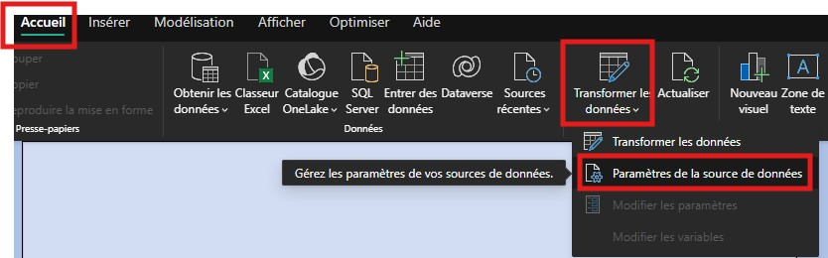

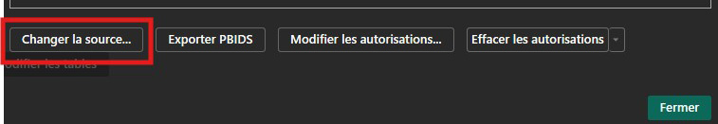

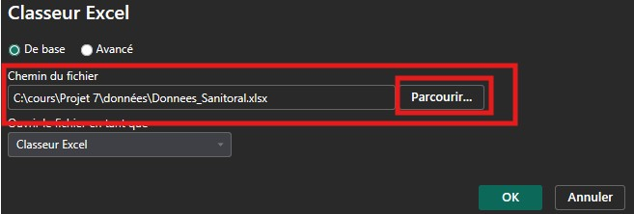



Préparation des données-Mise a jour

Slide 7
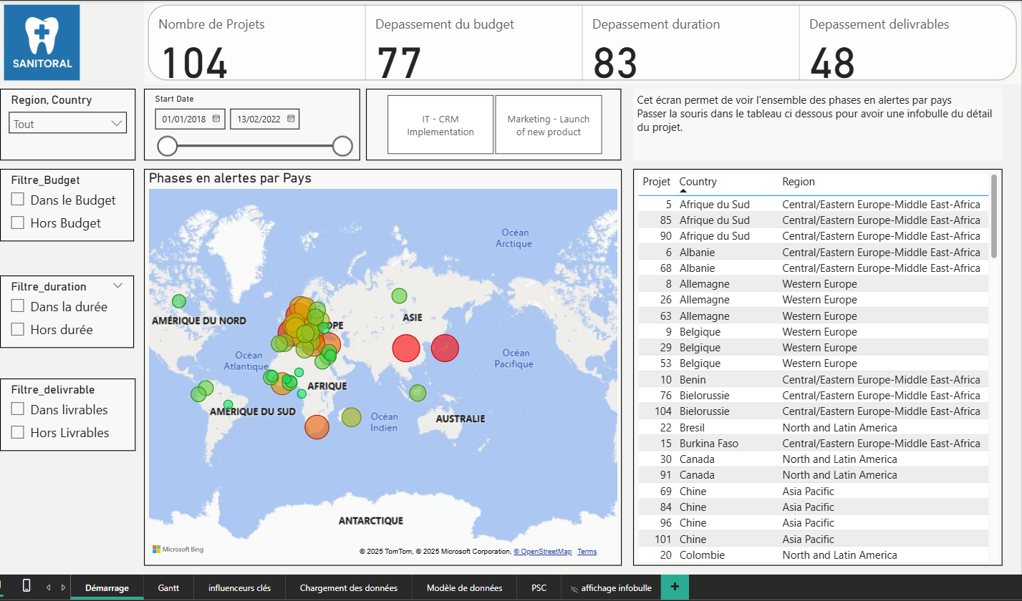
Présentation live du Dashboard

Slide 8
Merci de votre attention

